Slide 1

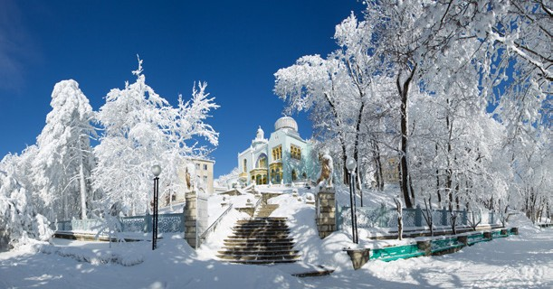
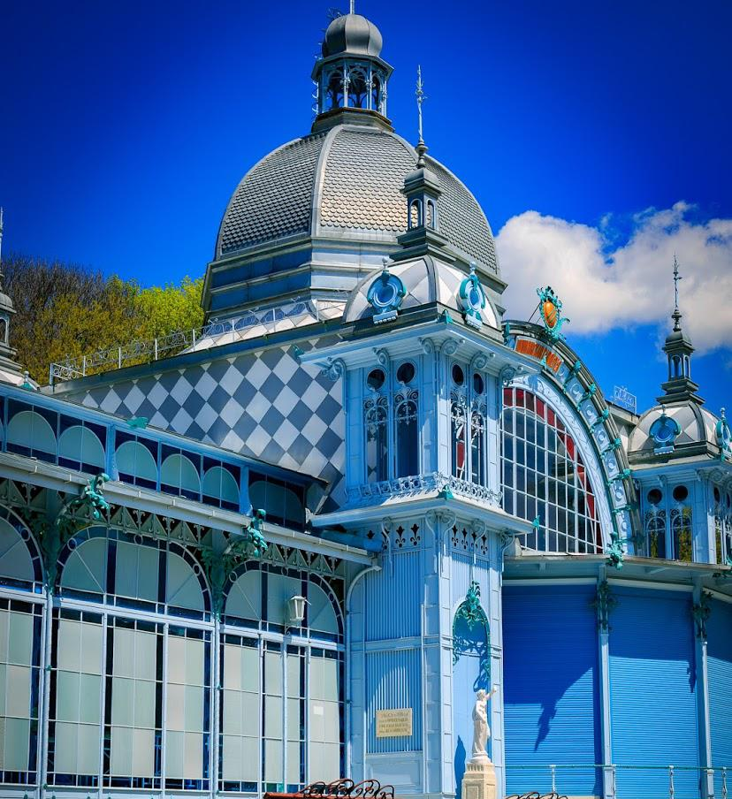
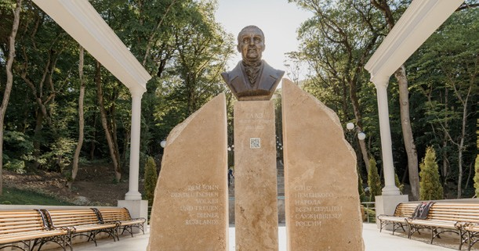
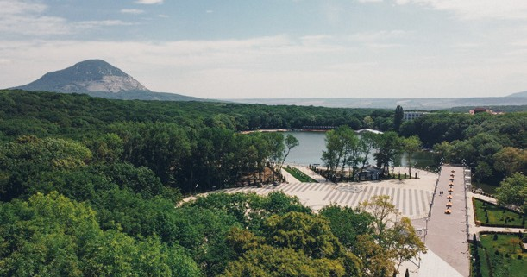
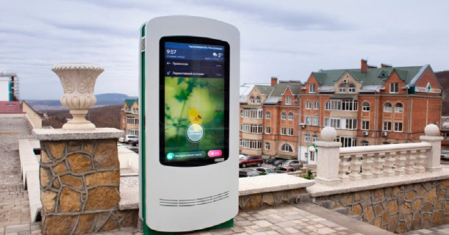
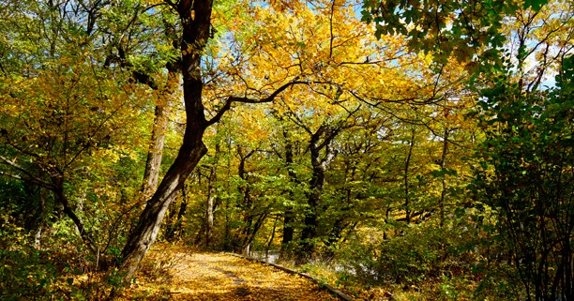
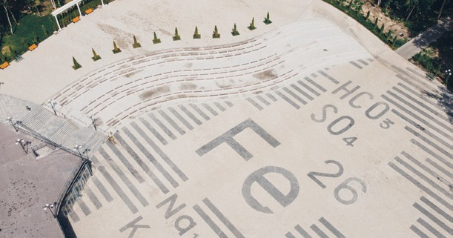
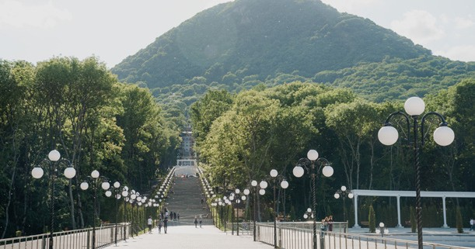
УМНОЕ СТАВРОПОЛЬЕ.
КУРОРТНЫЙ
ЖЕЛЕЗНОВОДСК

Slide 2


ПЛАТФОРМА
УМНЫЙ ГОРОД
ГОРОДСКОЕ УПРАВЛЕНИЕ
Городские проблемы*
Для управления городом и принятия при помощи внедренных информационных систем управленческих решений,
оборудован ситуационный центр главы города
ОБЩЕСТВЕННАЯ БЕЗОПАСНОСТЬ
Голосование (опросы)*
Выборы
Избирательные округа*
Служебный транспорт
Модуль КУМИ
Полицейские участки*
Видеонаблюдение
Поиск автомобилей
Пожарные гидранты
Погодные условия
Радиационная обстановка
ГО и ЧС
Получение архивной видеозаписи с камер города
Видео-аналитика
с распознаванием лиц
Уровень воды в реке/озере/ водохранилище
Пешеходные переходы
ГОРОДСКАЯ ИНФРАСТРУКТУРА И ЖКХ
Территории обслуживания ЖКХ
Информация из ГИС ЖКХ
Базовые станции сотовой связи
Телефонограммы
Механизированные уборочные работы
Управление городским освещением
Точки сбора мусора
Учет коммунальных ресурсов
БИЗНЕС
Аренда
Оплата питания для учащихся школ
Оплата услуг спортивных учреждений и центров досуга
СОЦИАЛЬНО-КУЛЬТУРНАЯ СФЕРА
Муниципальные учреждения*
Городские объекты истории, культуры и религии
ГОРОДСКИЕ ТЕРРИТОРИИ
И ОБЩЕСТВЕННЫЙ ТРАНСПОРТ
Общественный транспорт
Разрешения на земляные работы
Контроль земляных работ
*Модули, переданные
с лицензией на весь регион

Slide 3

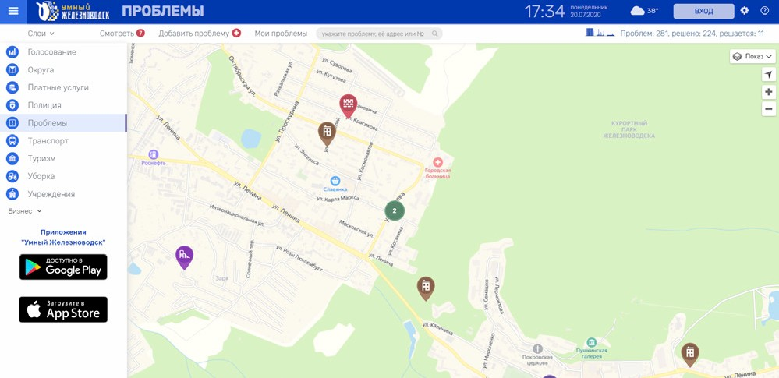
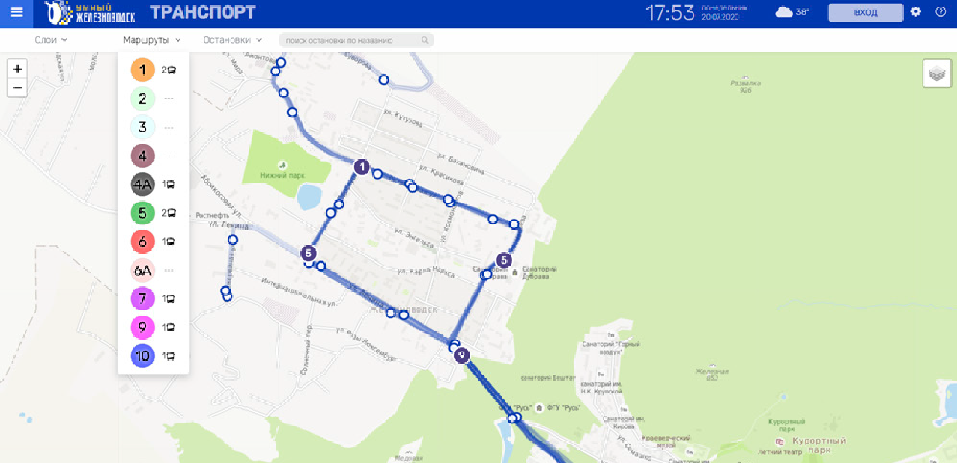
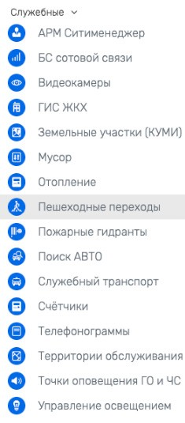
СЛУЖЕБНЫЕ СЛОИ:
ПЛАТФОРМА УМНЫЙ ГОРОД. ПОРТАЛ
Адрес портала: www.smart-fe26.ru
доступные только пользователям
с предоставленными на это правами – в основном это сотрудники администрации города
ОТКРЫТЫЕ СЛОИ:
для всех пользователей
Упрощенная форма обращения к органам власти, полицию и пр;
Цифровизация процессов вовлечения граждан в решение вопросов городского развития, управление городскими процессами через интеллектуальный центр городского управления, а также интеллектуальный учет коммунальных ресурсов;
Участие жителей и гостей города в рейтинговых голосованиях по выбору культурно-массовых мероприятий через мобильное приложение;
Получение через мобильные приложения и интерактивные панели актуальной информации о достопримечательностях города, туристических маршрутах, объектах досуга, лечебно-профилактических учреждений и основных мероприятиях города и возможность планирования их посещения;
Обеспечение движения городского транспорта без сбоев;
Обеспечение общественной безопасности через интеллектуальные системы.

Slide 4
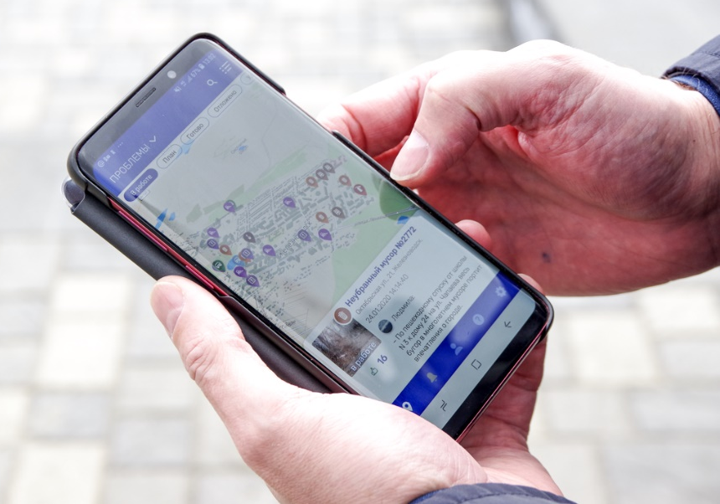
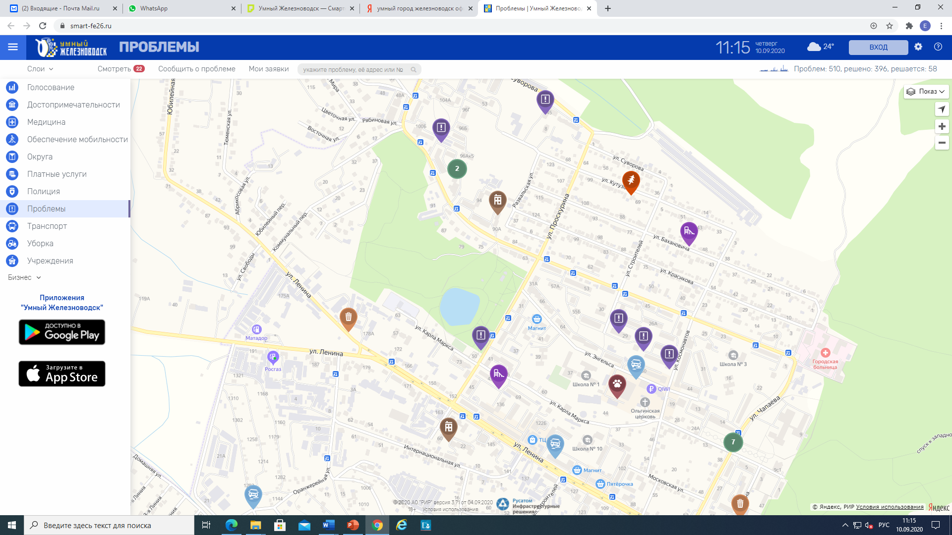
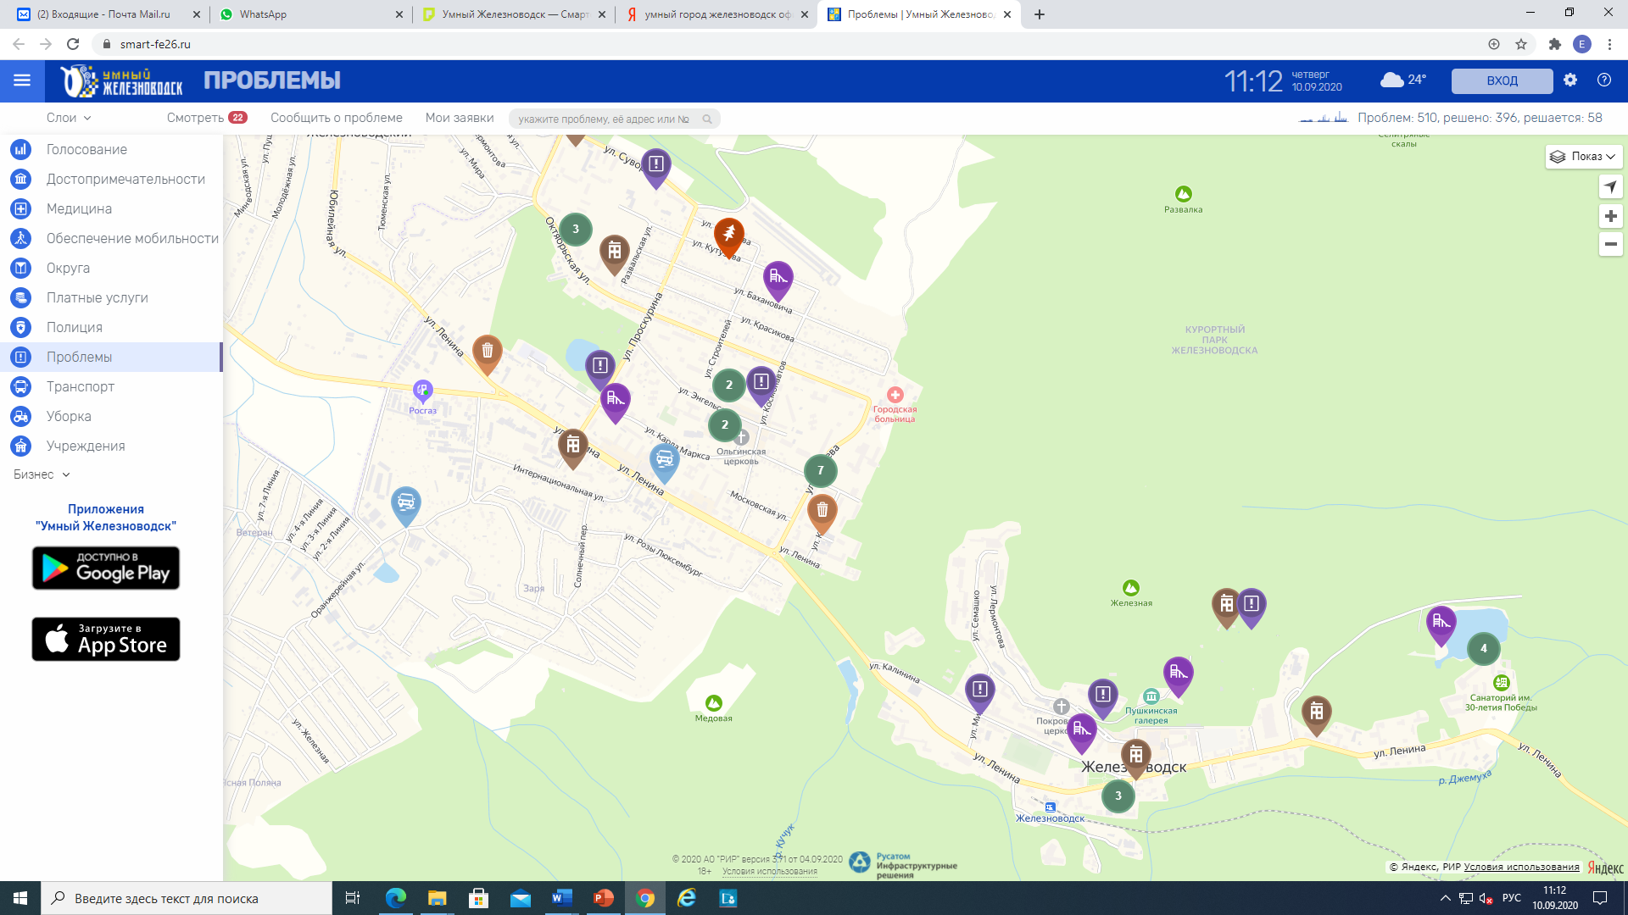
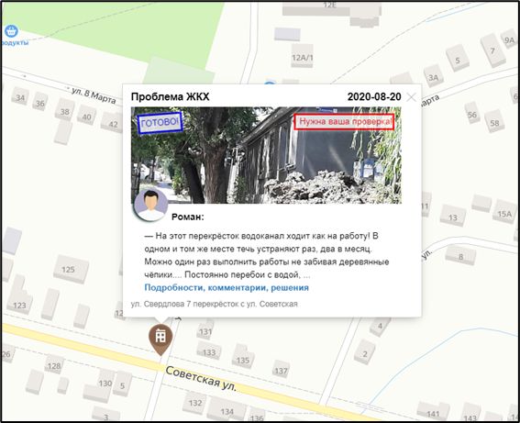
МОБИЛЬНОЕ ПРИЛОЖЕНИЕ «УМНЫЙ ЖЕЛЕЗНОВОДСК»
УМНЫЙ ЖЕЛЕЗНОВОДСК. ПРОБЛЕМЫ
Адрес портала: www.smart-fe26.ru
«Умный Город» - сервис, направленный на организацию интерактивного взаимодействия органов власти, в том числе при содействии муниципальных учреждений города.
Упрощенная форма обращения к органам власти;
Проблемы, обозначенные железноводчанами, передаются на проработку ответственным лицам;
Решение поступившей проблемы осуществляется в течение 2 часов.

Slide 5
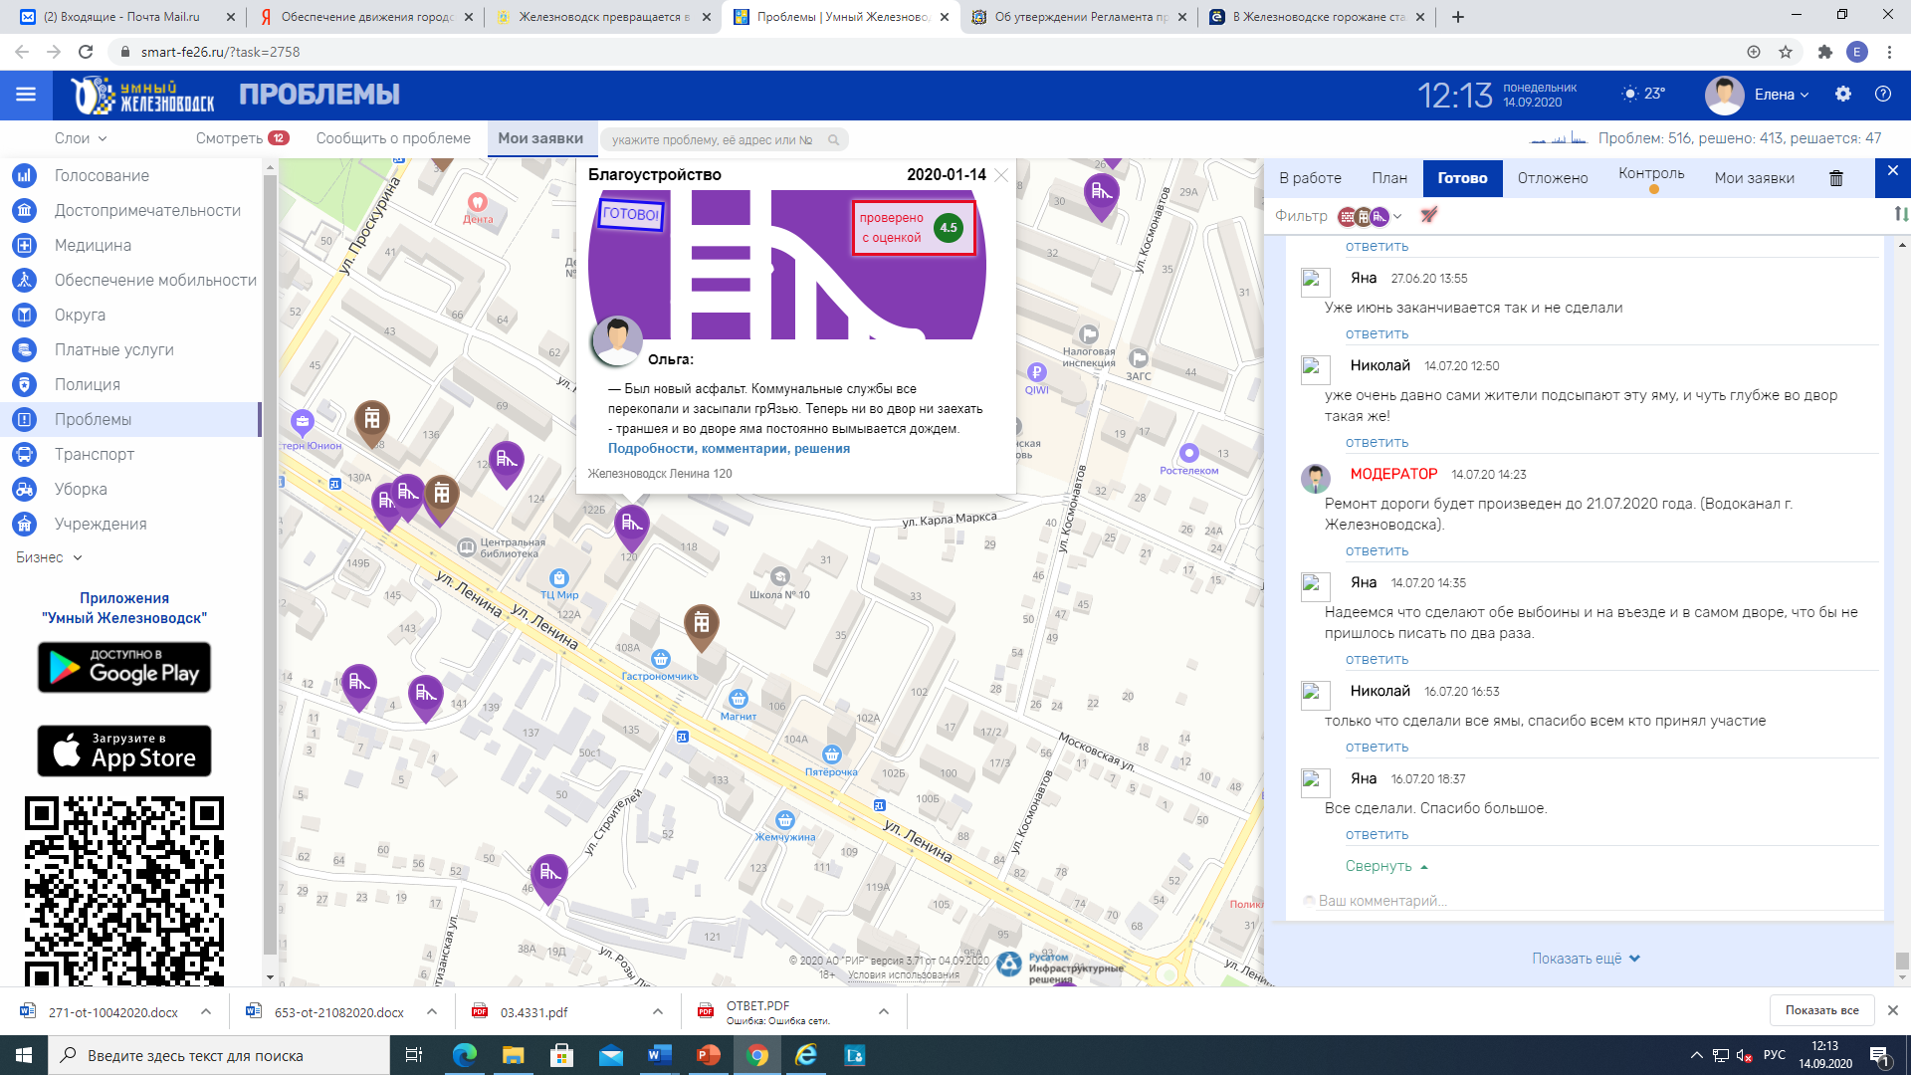
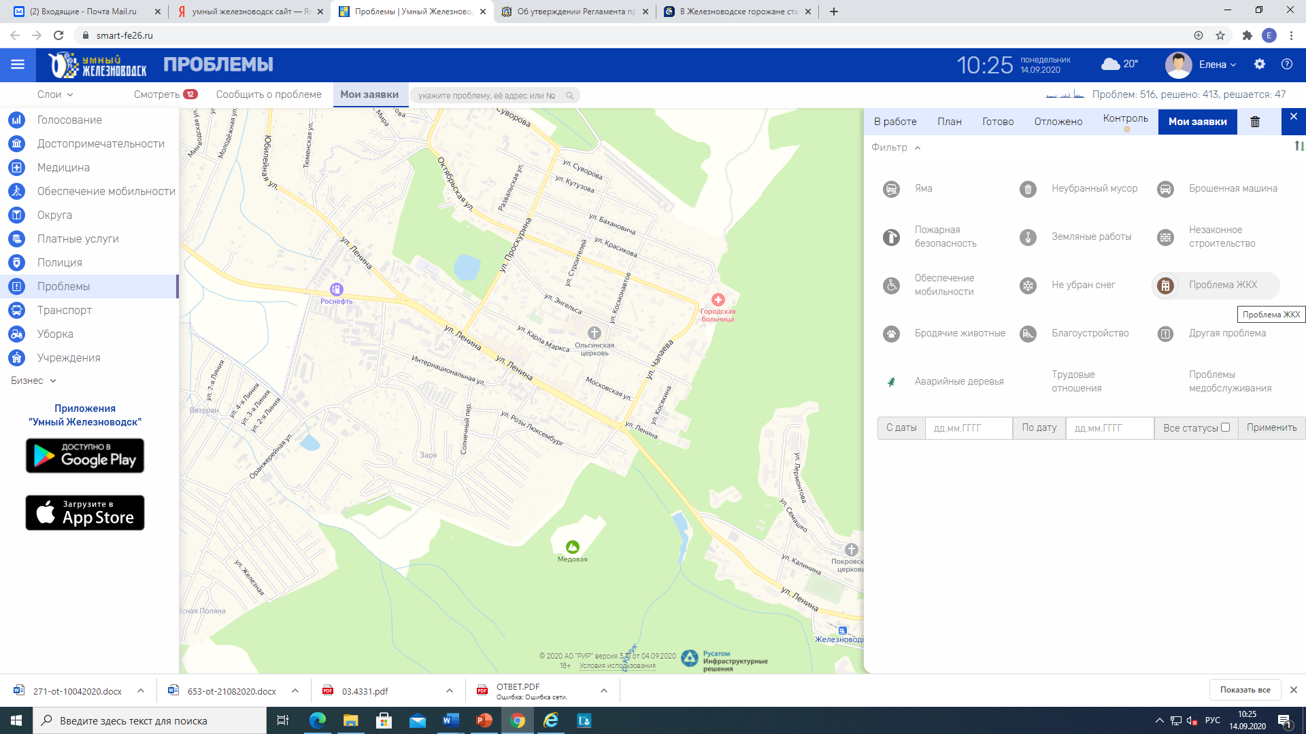
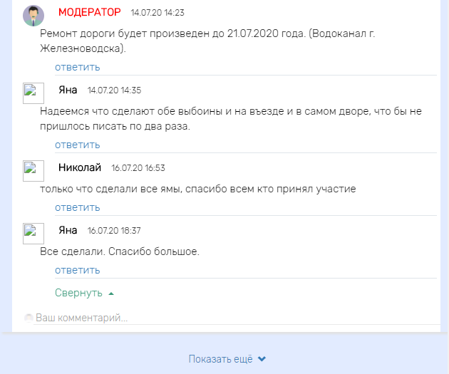
УМНЫЙ ЖЕЛЕЗНОВОДСК. ПРОБЛЕМЫ
Пользователь «Умного ЖЕЛЕЗНОВОДСКА» выбирает на сайте или мобильном приложении тему и категорию темы, соответствующей содержанию сообщения, формирует сообщение и направляют его органом власти. При этом пользователи «Умного ЖЕЛЕЗНОВОДСКА» также могут участвовать и в поддержке сообщений других пользователей.
Направление электронных сообщений пользователей на цифровую платформу «Умный ЖЕЛЕЗНОВОДСК» осуществляется в любое время, в рабочие, выходные и праздничные дни.
Адрес портала: www.smart-fe26.ru

Slide 6
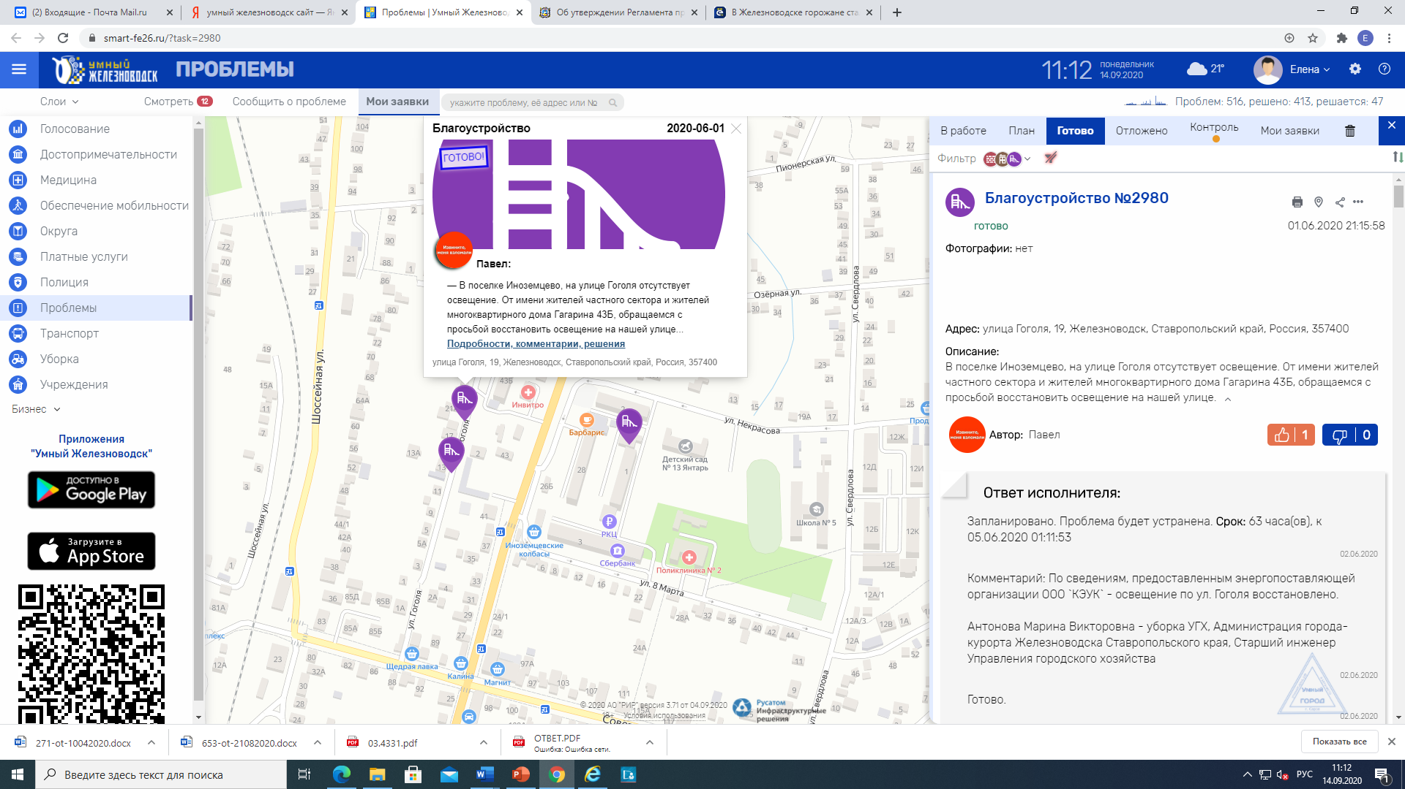
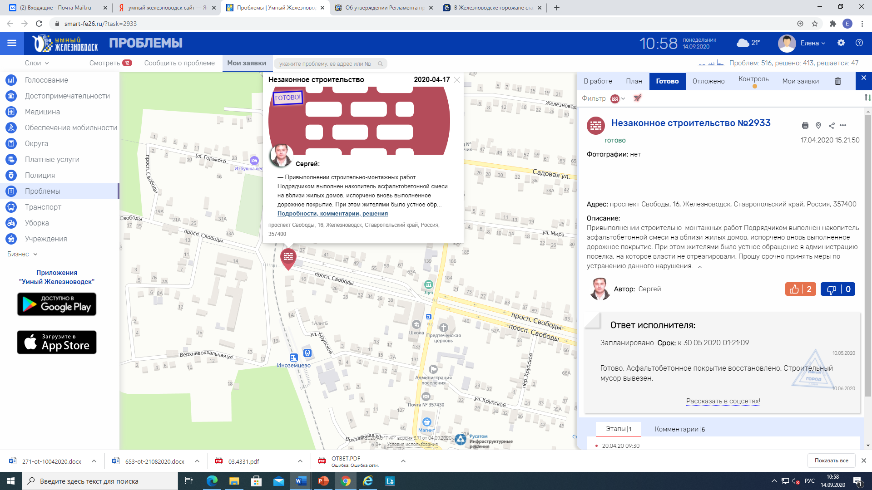
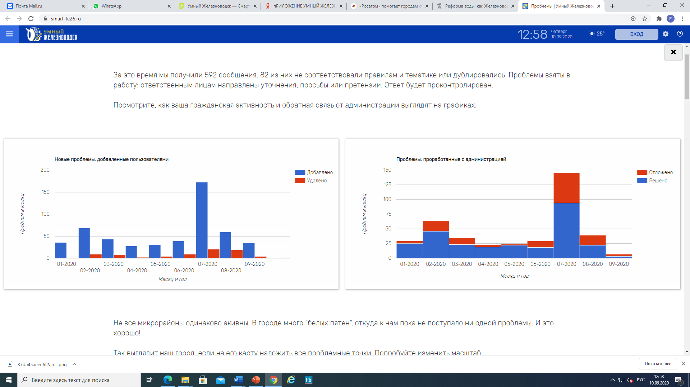
Ответ на сообщение направляется органом местного самоуправления, организацией оператору цифровой платформы «Умный ЖЕЛЕЗНОВОДСК». Оператор цифровой платформы «Умный ЖЕЛЕЗНОВОДСК» размещает ответ на Портале и направляет его пользователю на адрес электронной почты.
УМНЫЙ ЖЕЛЕЗНОВОДСК. ПРОБЛЕМЫ
Адрес портала: www.smart-fe26.ru
За 8 месяцев с 01 января 2020 года количество проблем, поступивших от граждан составило – 592 заявки, решено – 396 проблем, решается -58 проблем.

Slide 7

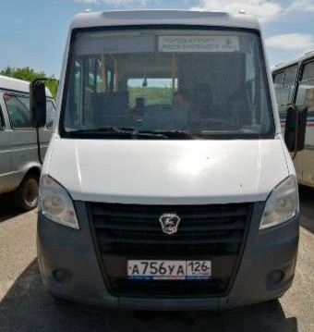
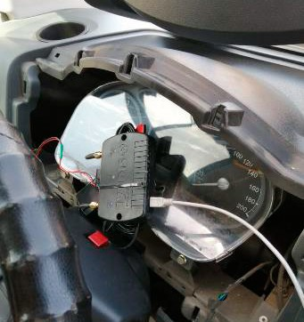
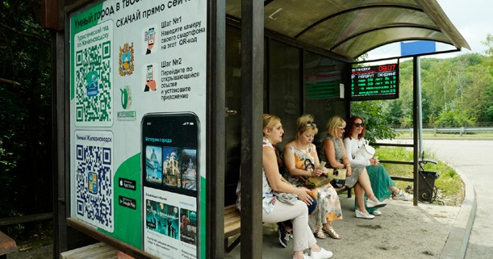
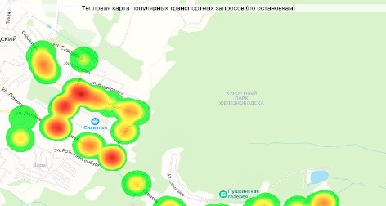
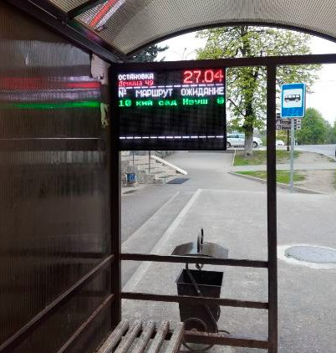
ПЛАТФОРМА УМНЫЙ ГОРОД. ТРАНСПОРТ, УМНЫЕ ОСТАНОВКИ И ВИДЕОНАБЛЮДЕНИЕ
ТРАНСПОРТ –
ВТОРОЙ ПО ПОПУЛЯРНОСТИ РАЗДЕЛ САЙТА.
Для обеспечения работы модуля «Транспорт» 26 единиц муниципальных автобусов оснащено бортовым навигационным оборудованием ГЛОНАСС
На карте отображены все остановки, где пассажиры интересовались временем прибытия автобуса.
Чем ярче метка, тем больше горожан начинали здесь свой маршрут.

Slide 8
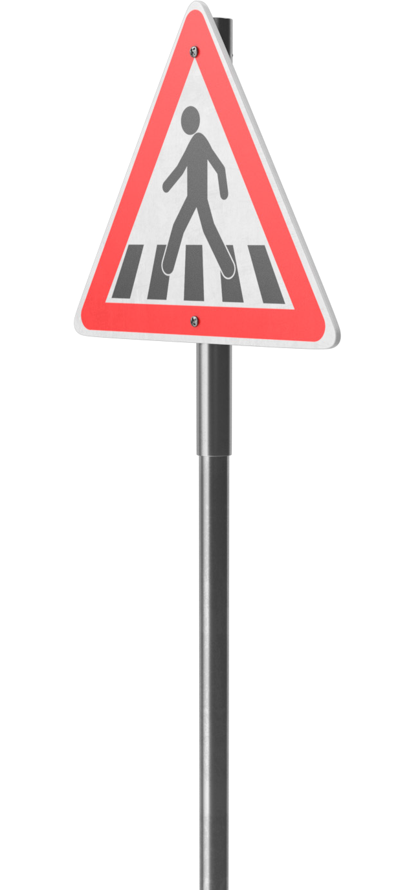
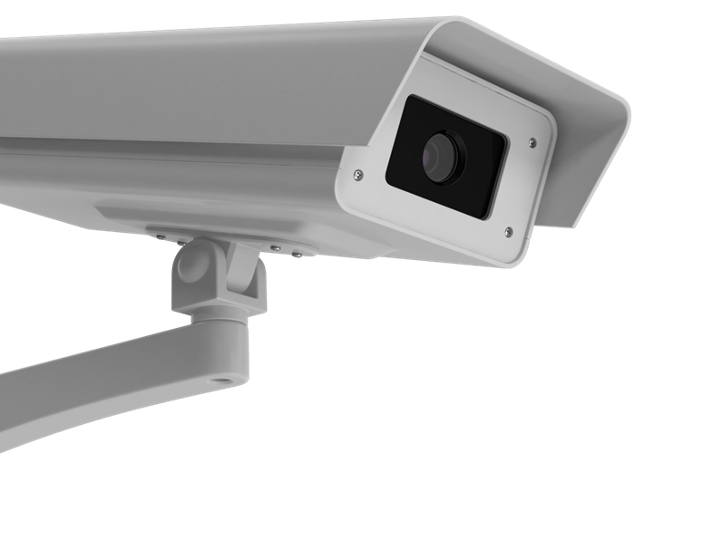
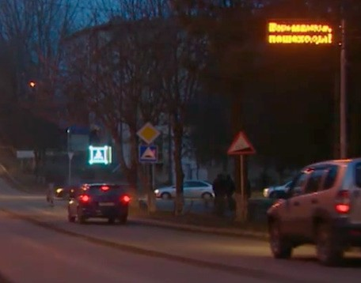
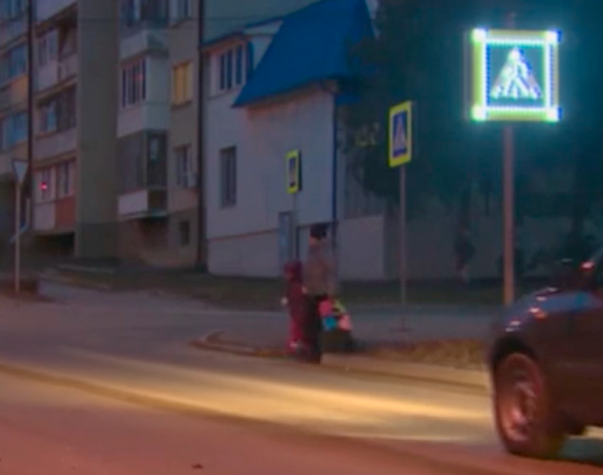
ПЕШЕХОДНЫЕ ПЕРЕХОДЫ И ВИДЕОНАБЛЮДЕНИЕ
4 пешеходных перехода оснащены оборудованием предупреждения водителей о приближении пешеходов в тёмное время суток
Повышение уровня безопасности
ВНЕДРЕНЫ СЕРВИСЫ ВИДЕОАНАЛИТИКИ ПОИСКА ЛЮДЕЙ ПО ФОТОГРАФИИ И ПОИСКА АВТОМОБИЛЕЙ ПО ГРЗ,
А ТАКЖЕ УЧЁТ ПОСЕТИТЕЛЕЙ БЮВЕТОВ
Оперативное реагирование правоохранительных органов и городских служб экстренной помощи;
Повышение уровня раскрываемости преступлений;
Сокращение времени получения информации о происшествиях;
Сокращение числа правонарушений;
Получение статистических данных о количестве отдыхающих, пользующихся курортными услугами
Снижение уровня правонарушений
Улучшение облика городской инфраструктуры
Обеспечение современной и комфортной средой жителей, туристов
и отдыхающих города

Slide 9
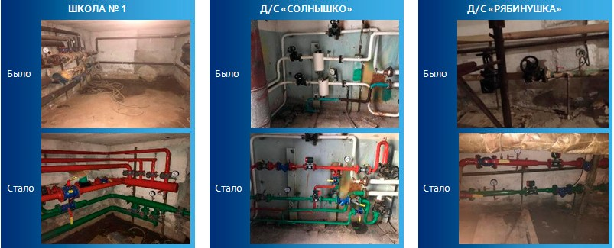

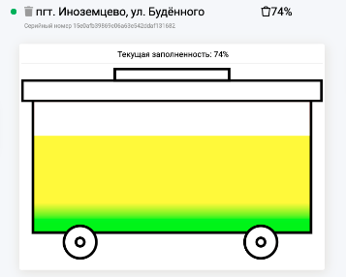
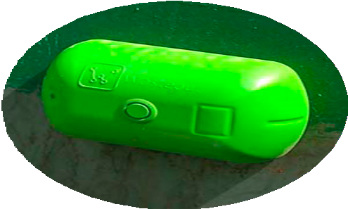
ОСНАЩЕНИЕ ПРИБОРАМИ УЧЕТА ЖКУ
МУСОРНЫЕ БАКИ
28 мусорных баков оснащены датчиками загрузки
Регулирование потребления ресурсов по температуре наружного воздуха позволяет реализовать часть потенциала энергосбережения.
Средний потенциал экономии за счет регулирования
В 20 социальных объектах осуществлена установка приборов учёта коммунальных услуг
Динамика накопления и вывоза мусора
Контроль бесперебойной работы по вывозу твердых коммунальных отходов
Снижение расходов за счет целенаправленного обеспечения вывоза мусора
отопительной нагрузки –
30%
Расчетные эффекты для автоматизируемых
объектов составляют около
Датчик загрузки бака
1,2 млн.руб. в год

Slide 10
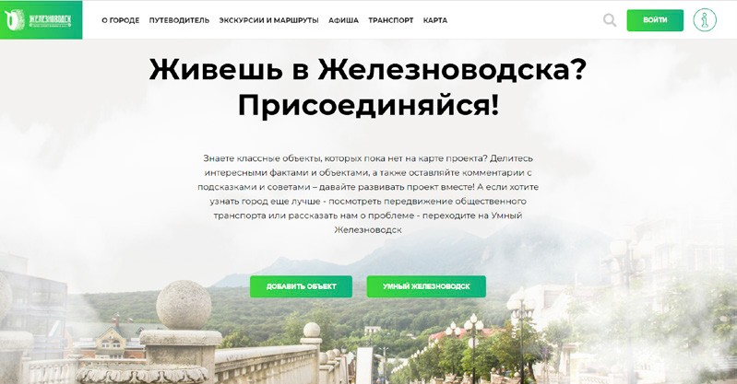
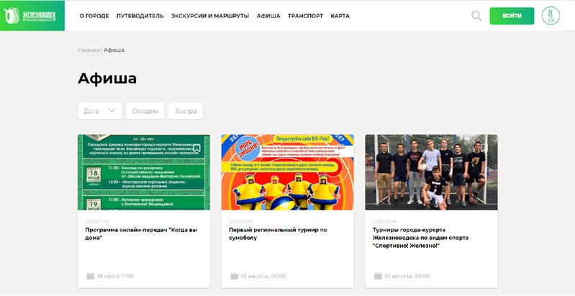
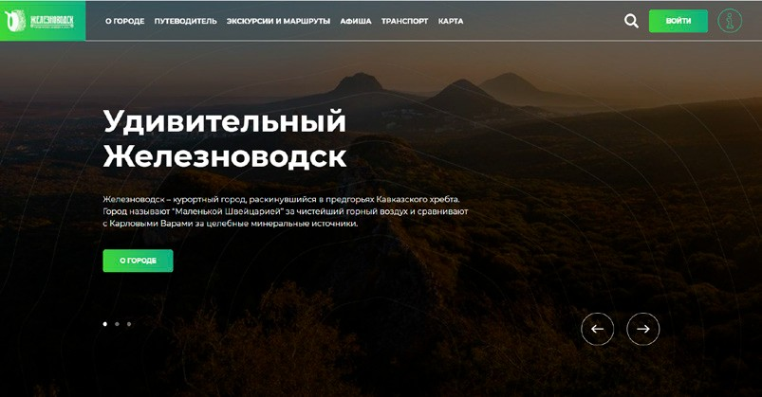
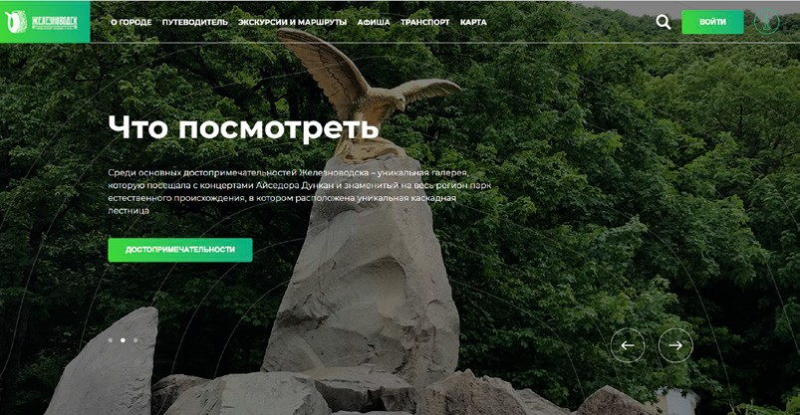
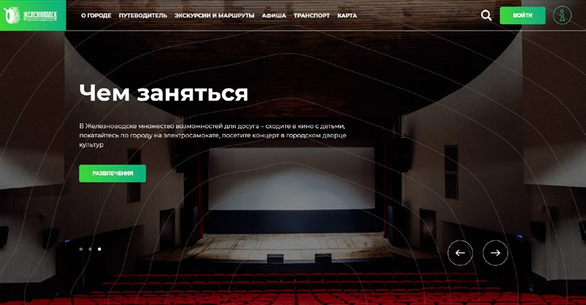
ТУРИСТИЧЕСКИЙ ПОРТАЛ
ОСНОВНОЙ РЕСУРС ТУРИСТИЧЕСКИХ СЕРВИСОВ – ТУРИСТИЧЕСКИЙ ПОРТАЛ ГОРОДА, ДОСТУПНЫЙ ПО АДРЕСУ:
www.fe26.ru
Личный кабинет туриста;
Все объекты города в режиме «одного окна»;
Информация о достопримечательностях, туристических маршрутах, коллективных средствах размещения (санатории, гостиницы),
объектах общественного питания, туристических фирмах;
Упрощенная навигация по городу;
Форма обратной связи и возможность добавления комментариев
и оценок достопримечательностям, туристическим маршрутам и экскурсиям

Slide 11






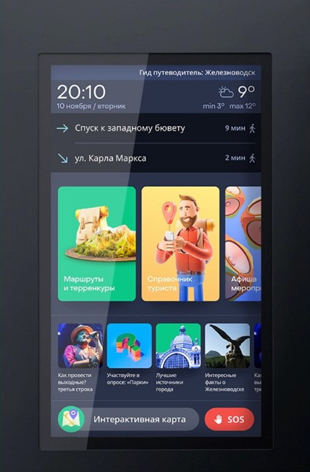
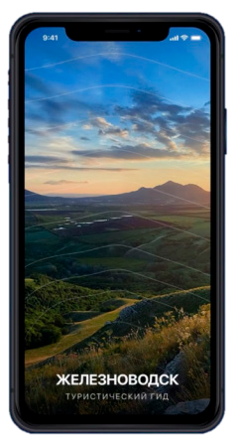
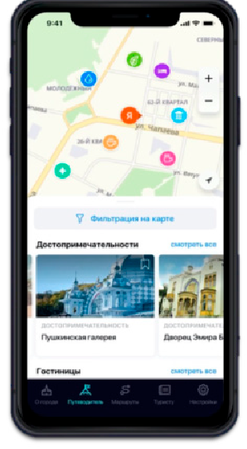
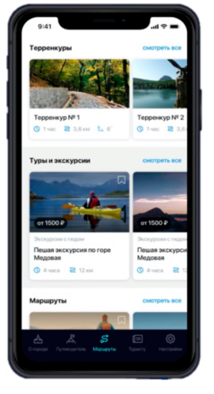
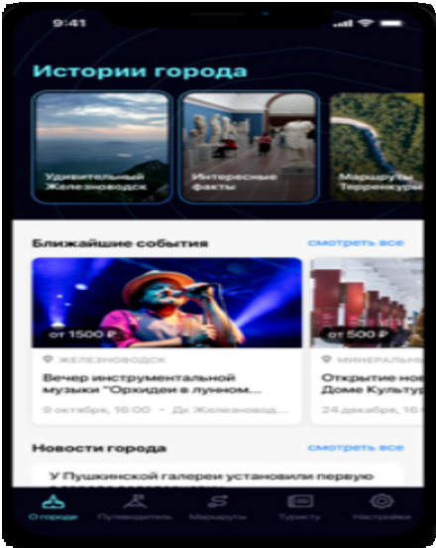
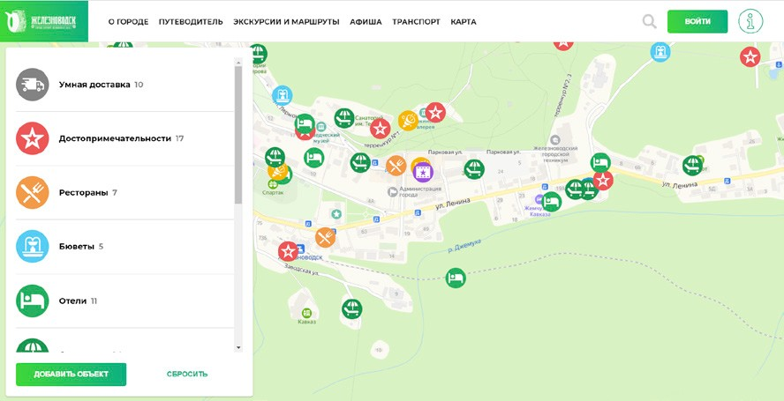
ЦИФРОВЫЕ
ТУРИСТИЧЕСКИЕ СЕРВИСЫ
Цифровые туристические сервисы – основной инструмент повышения туристической привлекательности и продвижения туристических услуг среди молодого населения, представляющий из себя систему цифровых сервисов и интерфейсов взаимодействия с жителями и посетителями города
Туристический веб-портал
Мобильное приложение – туристический гид
Интерактивные городские экраны
Самое актуальное в городе
Объекты и интересные места города
Маршруты, терренкуры и экскурсии

Slide 12

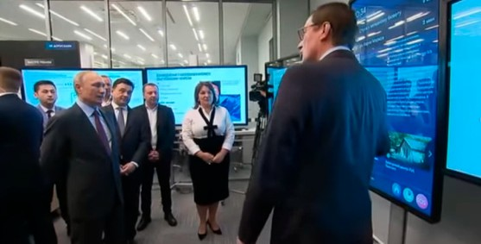

РЕЗУЛЬТАТЫ
ВНЕДРЕНИЯ ПРАКТИКИ
Железноводск – первый в России город-курорт
по стандартам «Умного города», сочетающий цифровые инфраструктурные решения и уникальный программно- аппаратный комплекс.
Цифровая платформа сейчас охватывает все сферы жизни города.
Внедрение технологий «Умный город» в Железноводске осуществлялось при поддержке губернатора края
и Правительства региона
Проект реализован в кратчайшие сроки (5 месяцев)
и включает базовый контент для всех внедренных сервисов цифровой платформы «Умный город»
и туристического портала
30 января 2020 г. Проект «УМНОЕ СТАВРОПОЛЬЕ. КУРОРТНЫЙ
ЖЕЛЕЗНОВОДСК» представлен В. В. Путину в рамках заседания Совета при Президенте РФ по развитию местного самоуправления
За 8 месяцев с 01 января 2020 года количество проблем поступивших от граждан составило — 592, решено — 396.
Количество вовлечённых пользователей мобильным приложением «Туристический гид» из числа отдыхающих составило более 15%.
Количество запросов граждан, обрабатываемых информационной платформой в течение суток, сообщениях и сигналах об авариях и происшествиях составило более 40 запросов.
Увеличение количества городских служб, обладающих доступом к интеллектуальному центру городского управления — 6 объектов.
Зафиксировано 618 нарушений правил дорожного движения с применением камер видеонаблюдения высокой четкости.
5 % преступлений, раскрыты с помощью систем интеллектуального видеонаблюдения с функциями биометрической идентификации и видеоаналитики.
Количество сбоев в работе городского транспорта сократилось на 35%.
Сократились расходы потребления энергоресурсов на 30%
Сократились расходы на топливо на 15%

